Slide 1
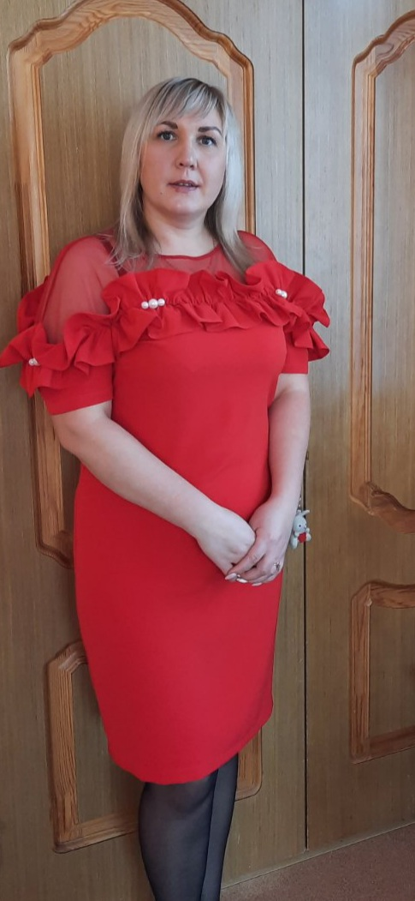
Администрация городского округа Саранск Департамент по социальной политике городского округа Саранск Управление образования городского округа Саранск
Портфолио
Калмыковой Татьяны Николаевны, воспитателя МАДОУ «Детский сад №80 комбинированного вида»
г.о. Саранск
Профессиональное образование: высшее, Мордовский государственный педагогический институт имени М.Е. Евсевьева.
Специальность: «Олигофренопедагогика» с дополнительной специальностью «Логопедия».
Квалификация: учитель- Олигофренопедагог и учитель – логопед.
Диплом: ВСГ № 2553613
Дата выдачи: 30 июня 2009г.
Переподготовка: ГБУДПО РМ «МРИО», 2015г., воспитатель.
Общий трудовой стаж: 11 лет
Стаж педагогической работы (по специальности): 11 лет
Наличие квалификационной категории: первая
Дата последней аттестации: №234 от 23.03. 2017

Slide 2
Педагогический опыт:
«Развитие творческого мышления через проведение логико-математических и интеллектуальных игр, задач и упражнений» представлен на сайте:
https://ds80sar.schoolrm.ru/sveden/employees/10024/188295/
Материал проверен на плагиат на сайте: https://users.antiplagiat.ru/report/short/2?v=1&c=0
Оригинальность составляет 70,97%

Slide 3
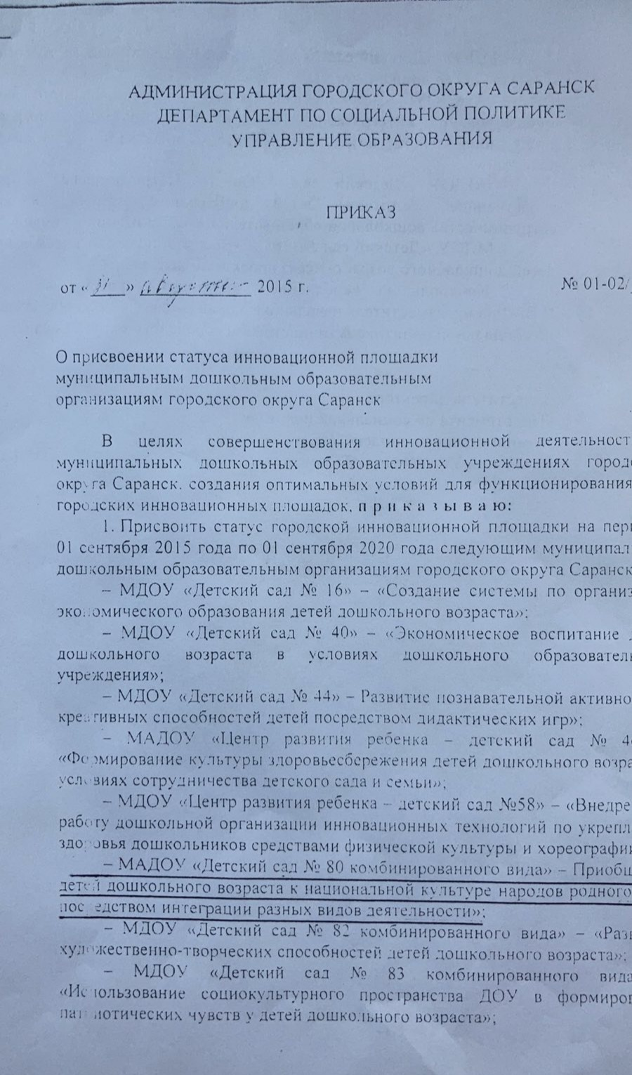
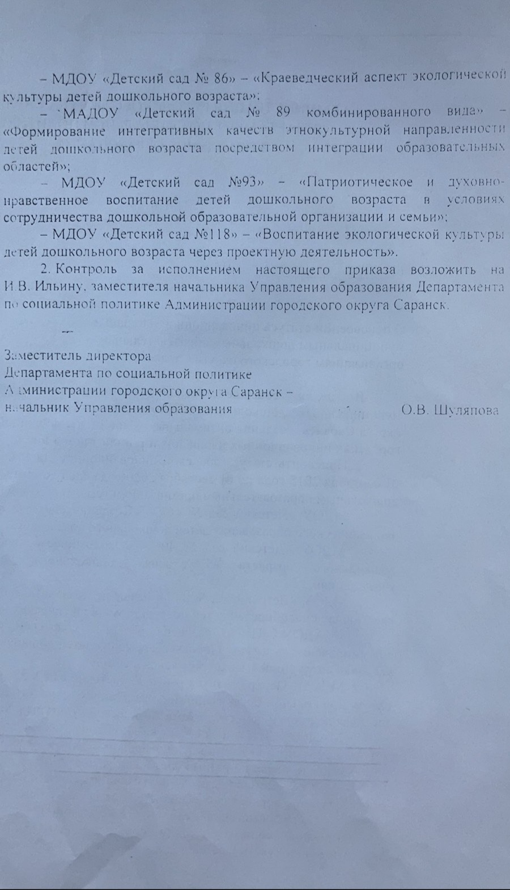
1. Участие в инновационной (экспериментальной ) деятельности
Инновационная деятельность на муниципальном уровне

Slide 4
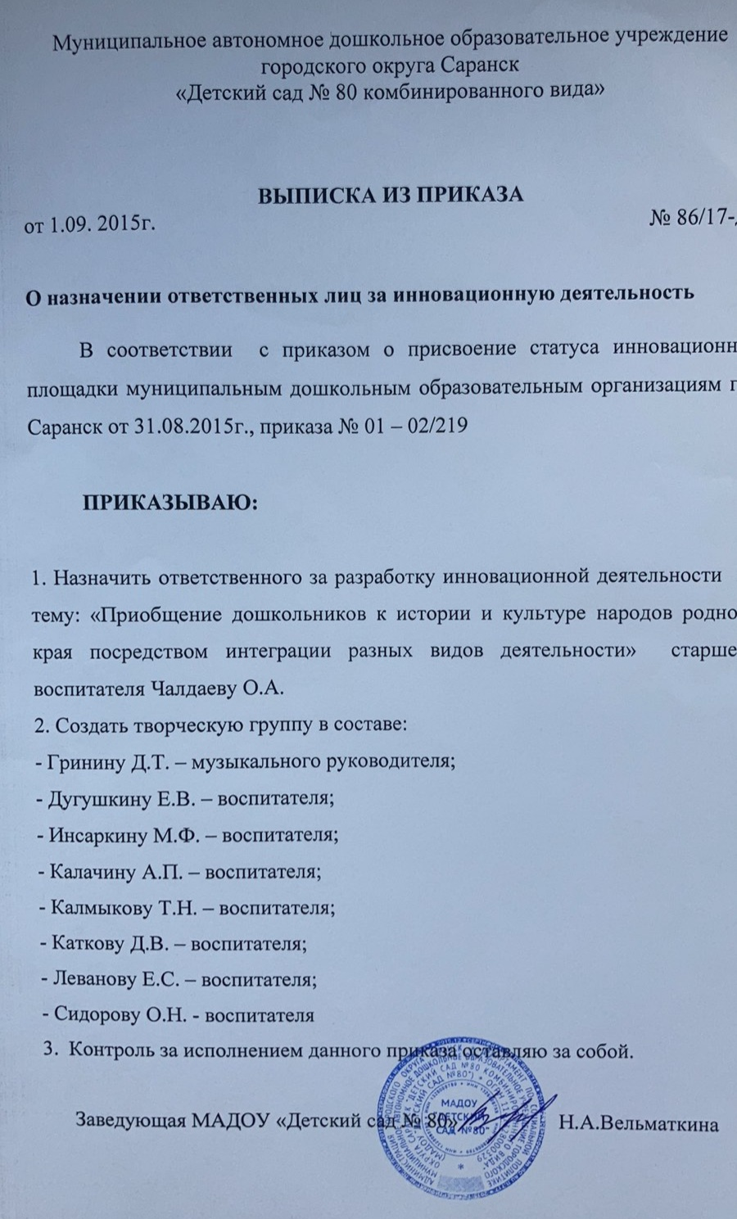

Slide 5
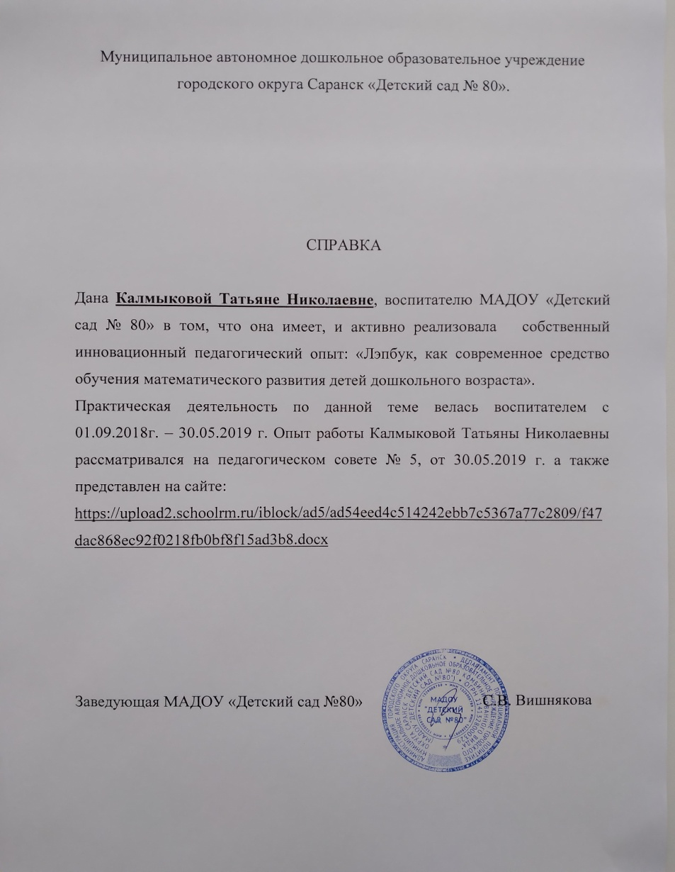
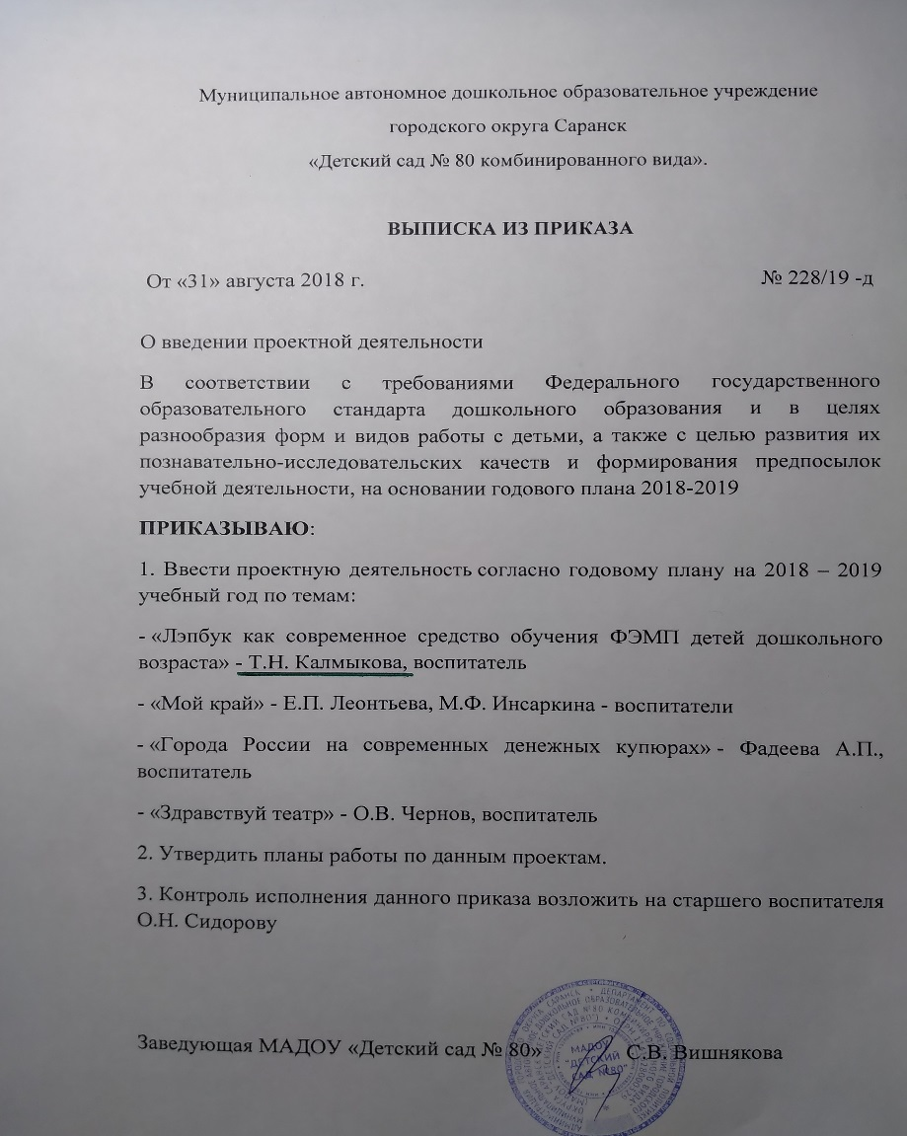
Инновационная деятельность на уровне образовательной организации :
реализация проекта по теме:«Лэпбук, как современное средство обучения математического развития детей дошкольного возраста»

Slide 6
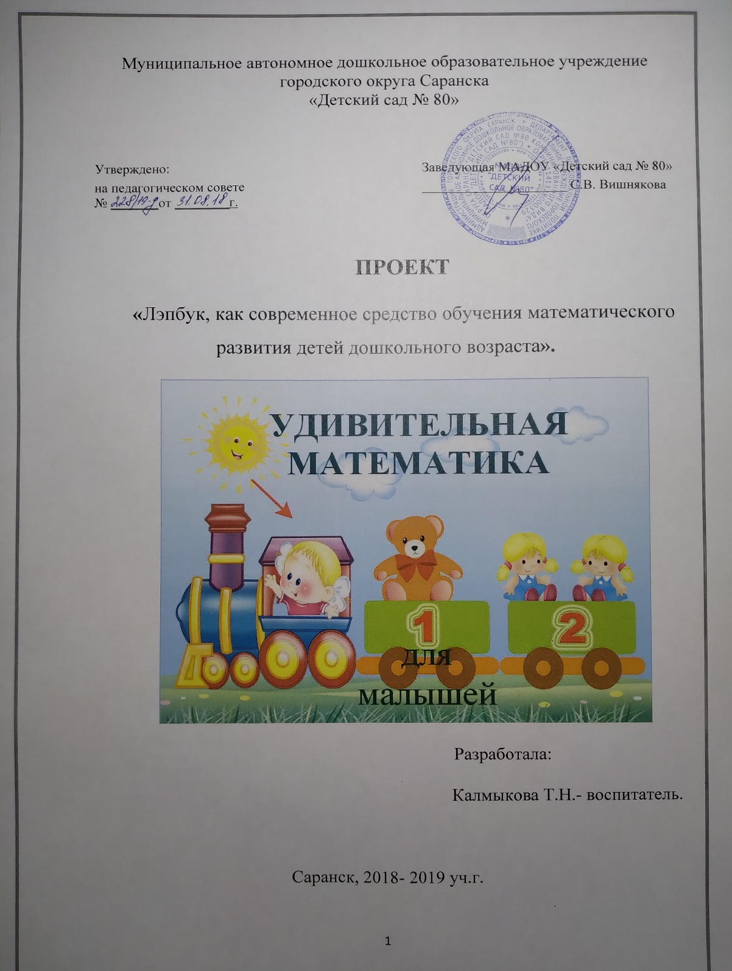

Slide 7
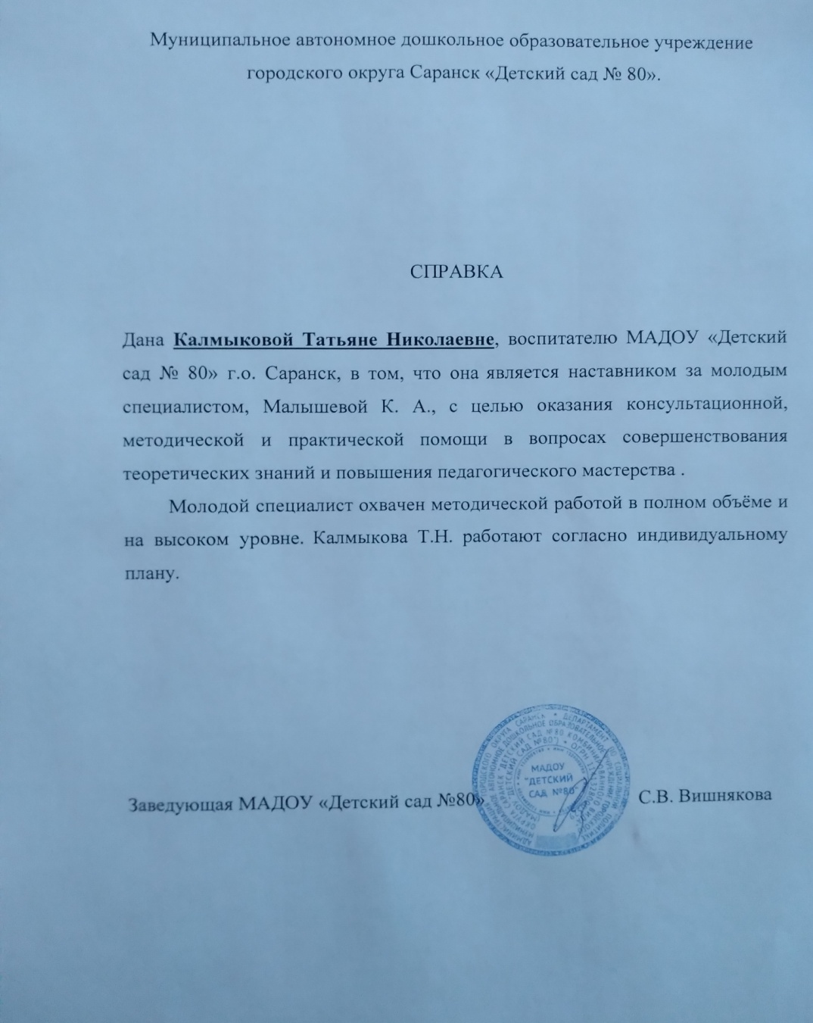
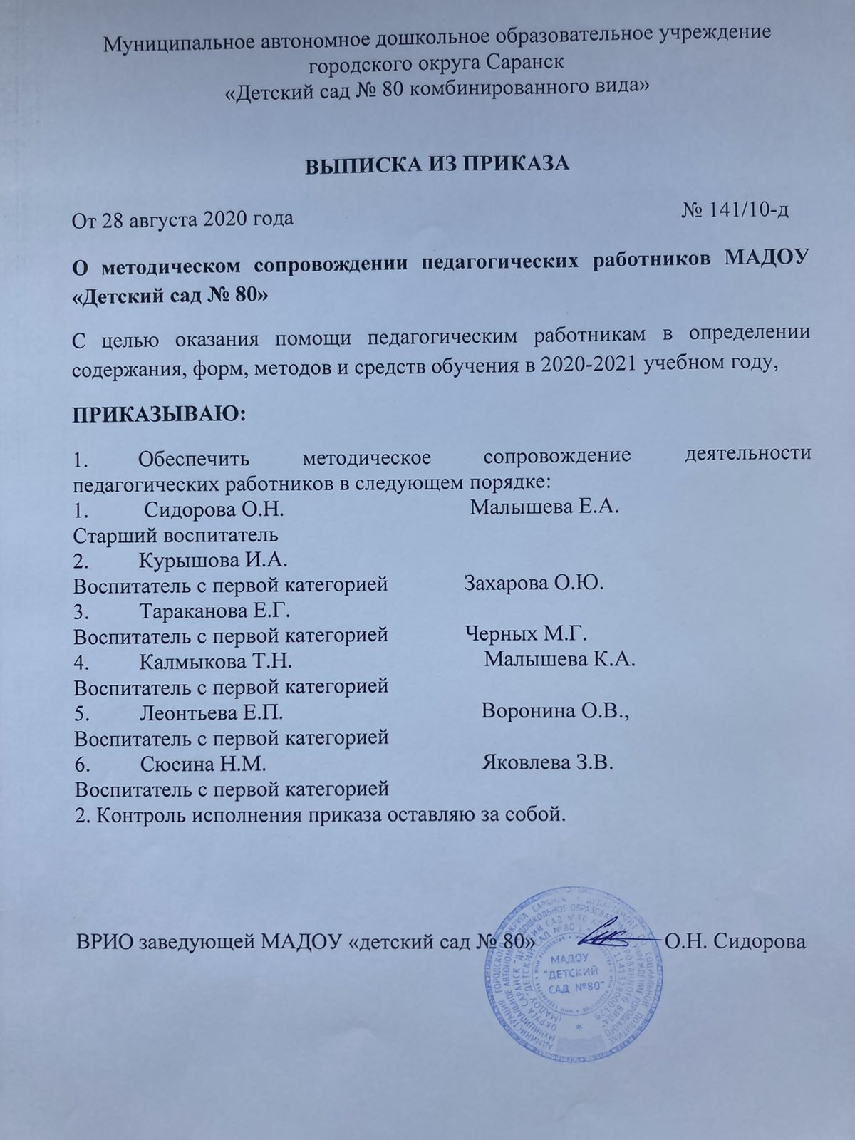
2. Наставничество Справка, приказ.

Slide 8
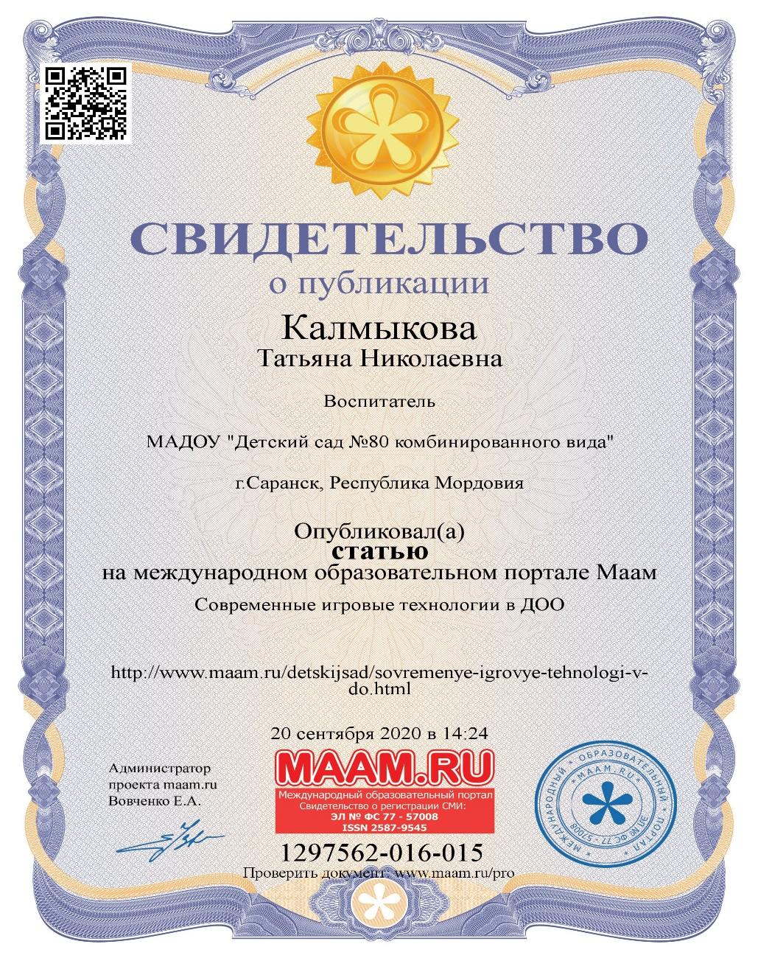
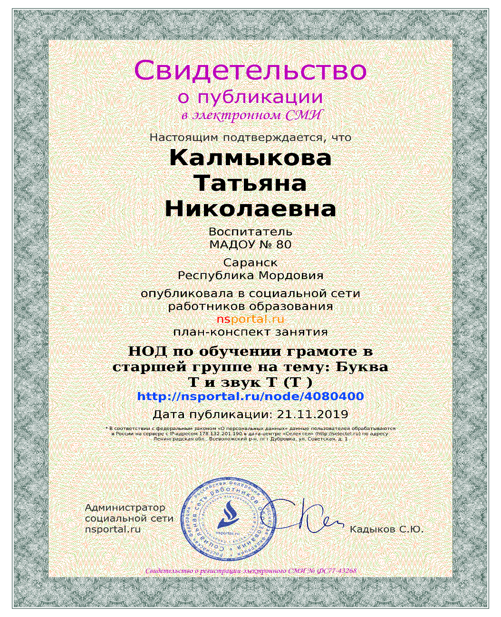
3. Наличие публикаций (интернет-публикации)

Slide 9
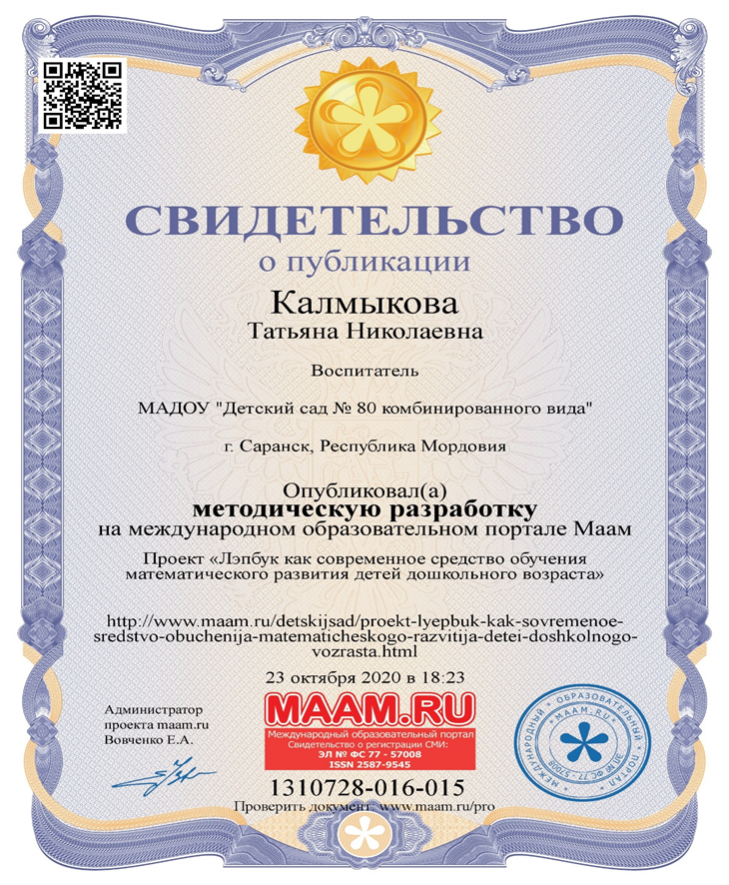

Slide 10
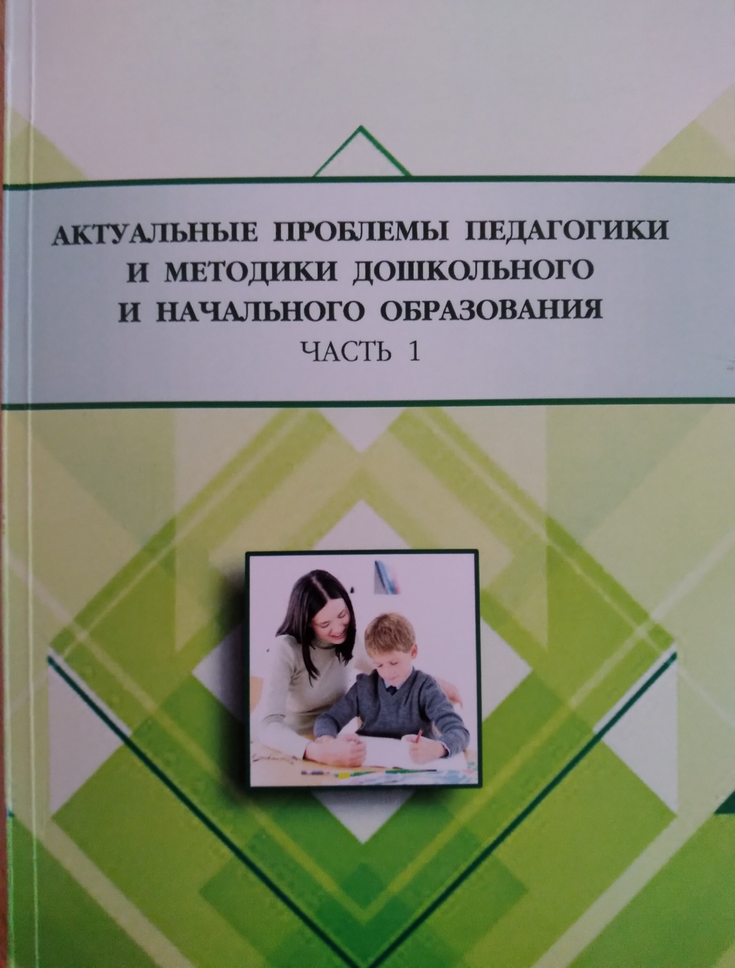
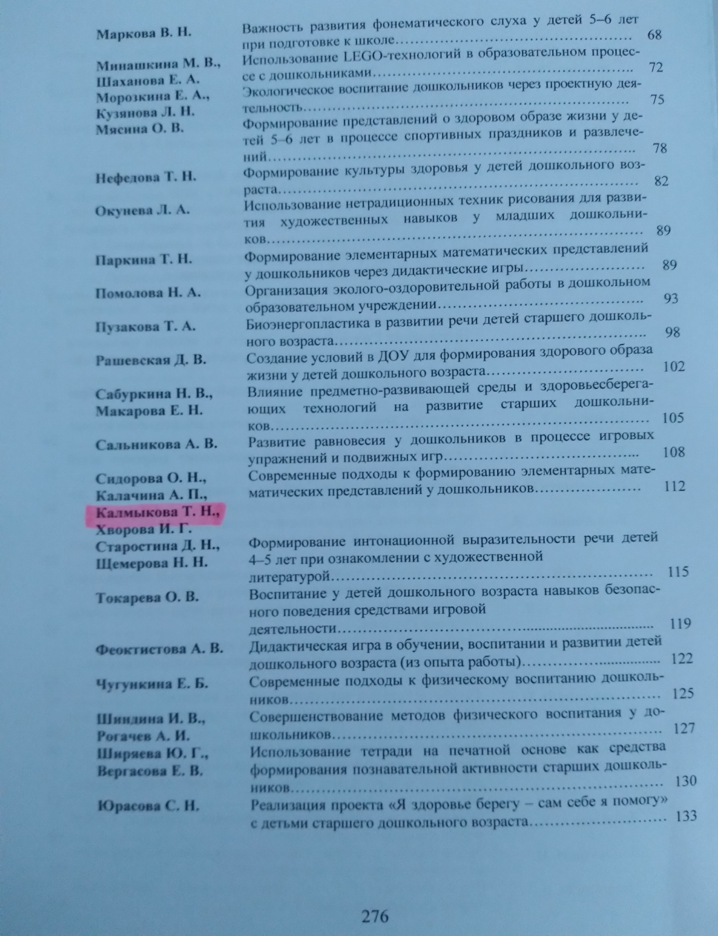
Республиканский уровень

Slide 11
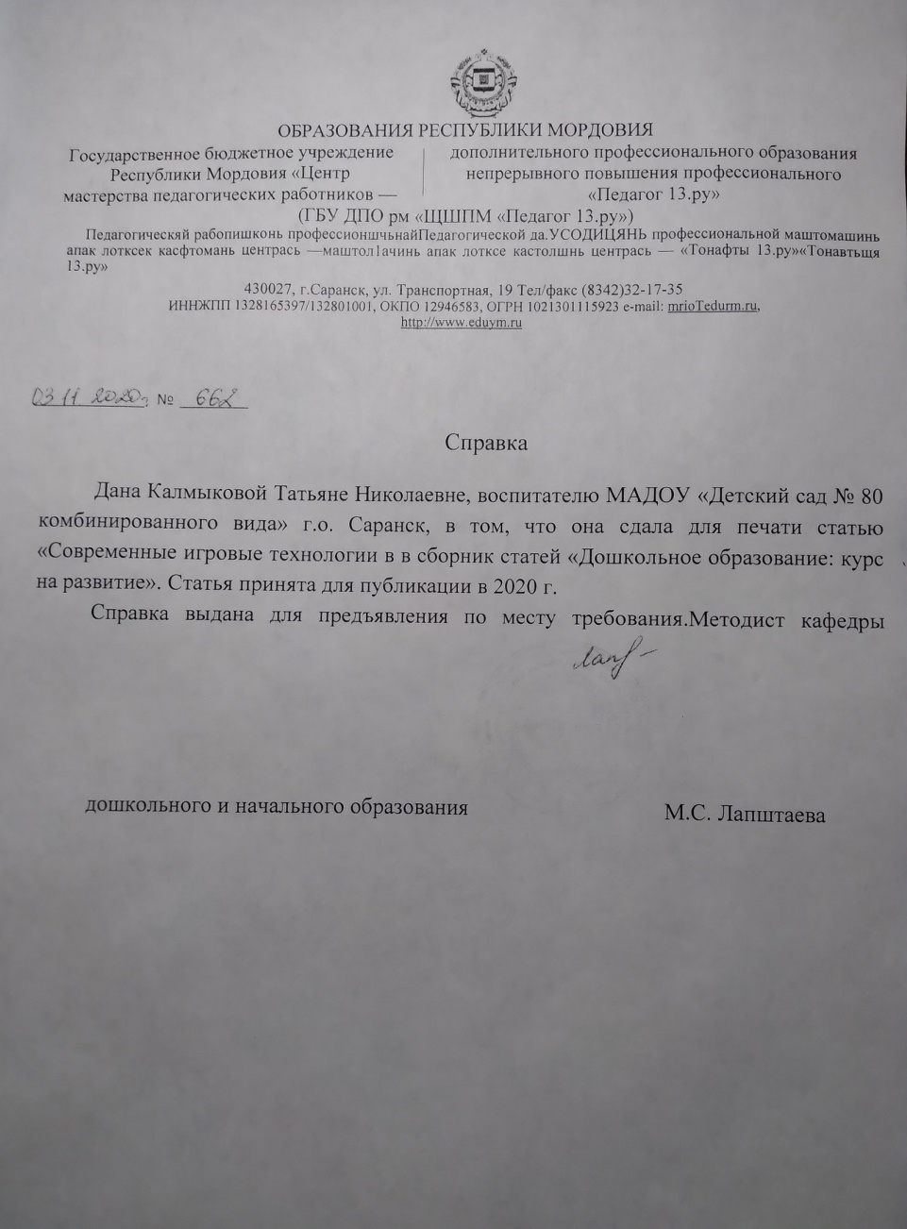
3. Наличие публикаций (печатные издания, республиканский уровень)

Slide 12
4. Результаты участия воспитанников в конкурсах, выставках, турнирах, соревнованиях, акциях, фестивалях В сети «Интернет»

Slide 13
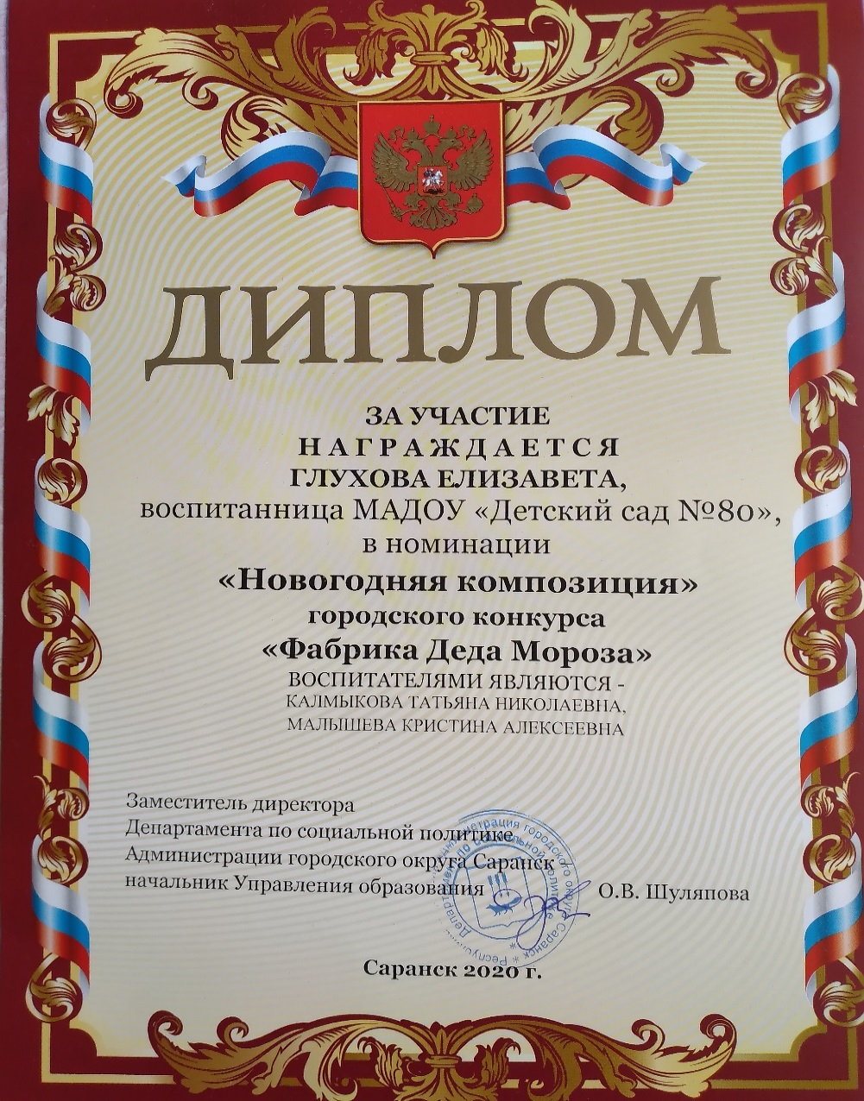
4. Победа и призовые места в очных муниципальных мероприятиях

Slide 14
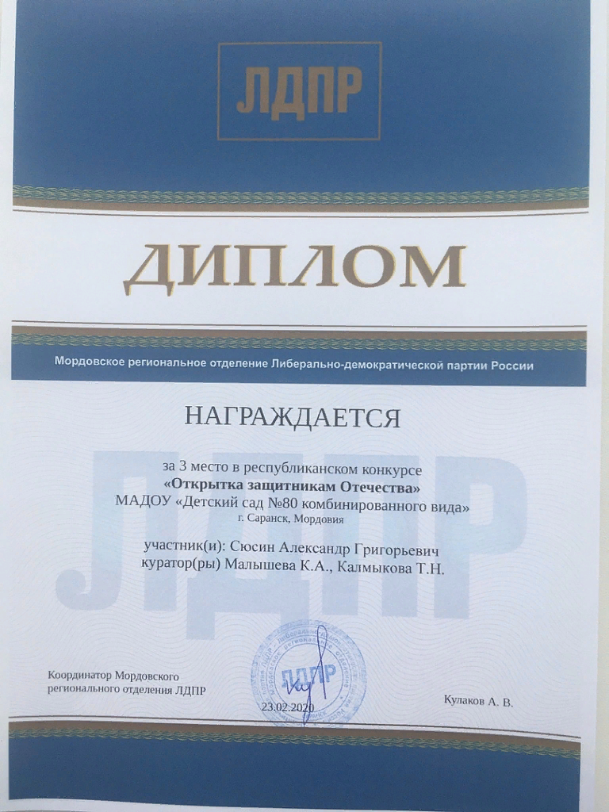
В республиканских мероприятиях

Slide 15
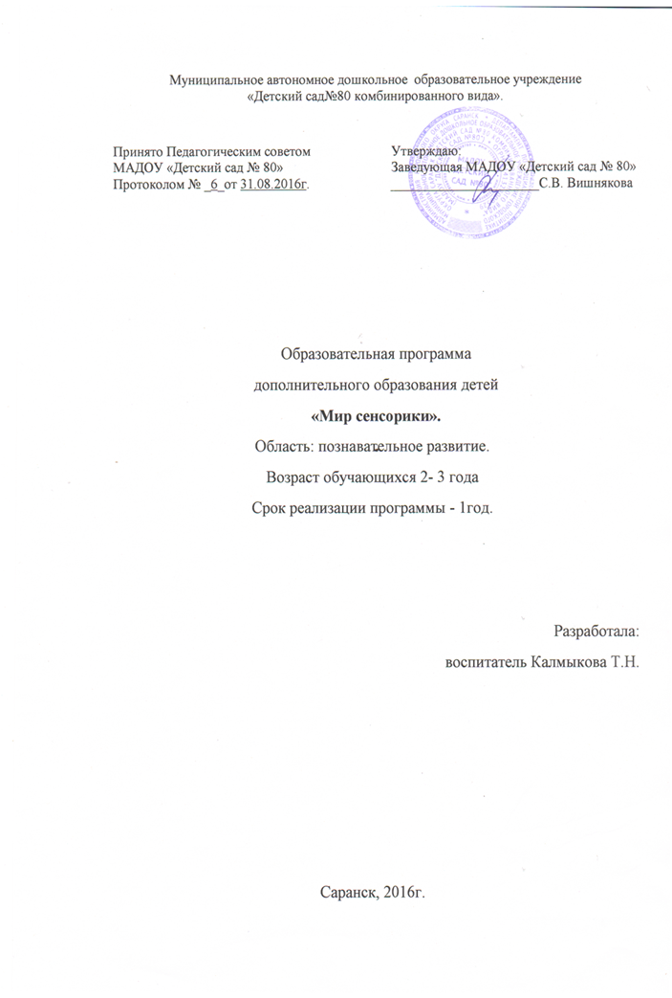
5. Наличие авторских программ, методических пособий. (республиканский уровень) Дополнительная общеразвивающая программа «Мир сенсорики».

Slide 16
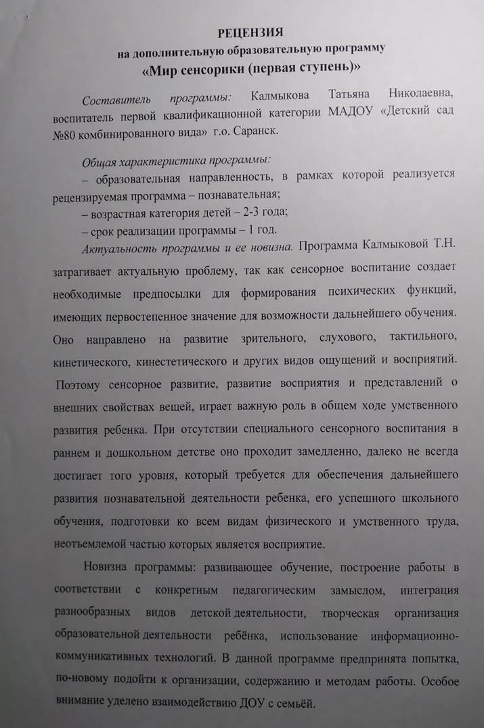
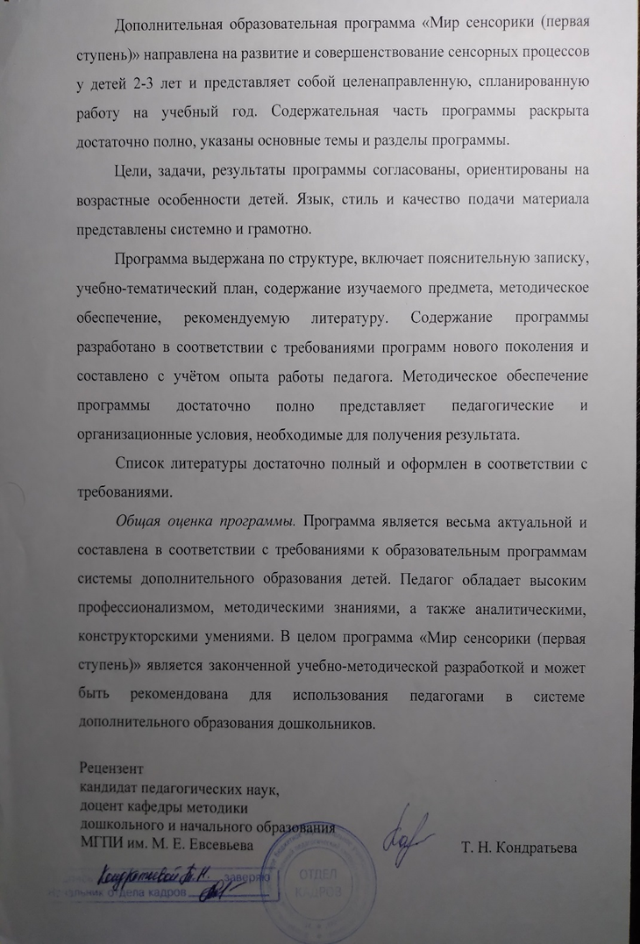

Slide 17
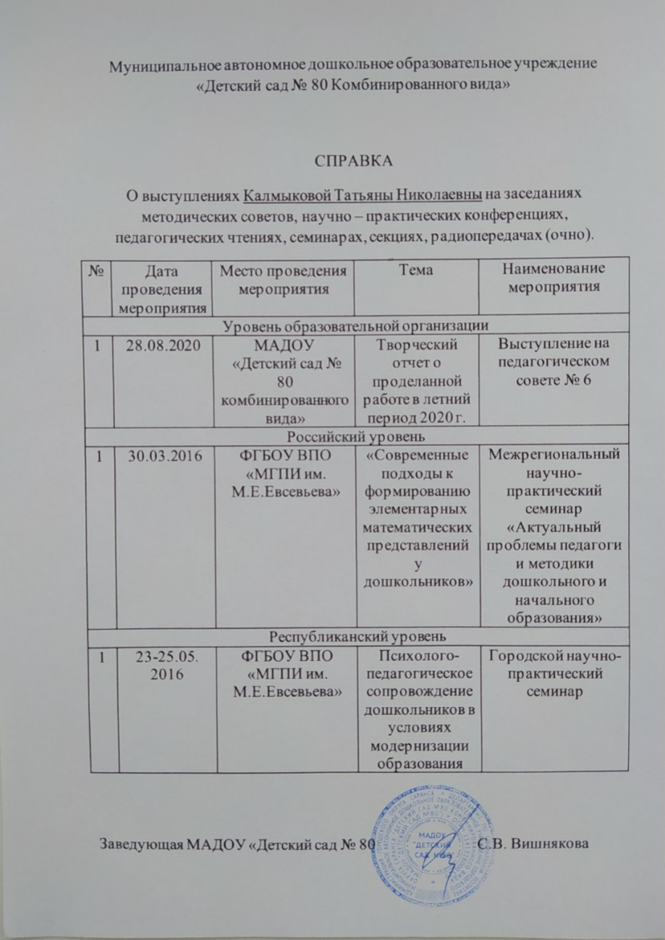
6. Выступления на заседаниях методических советов, научно-практических конференциях, педагогических чтениях, семинарах, секциях, форумах, радиопередачах (очно)

Slide 18
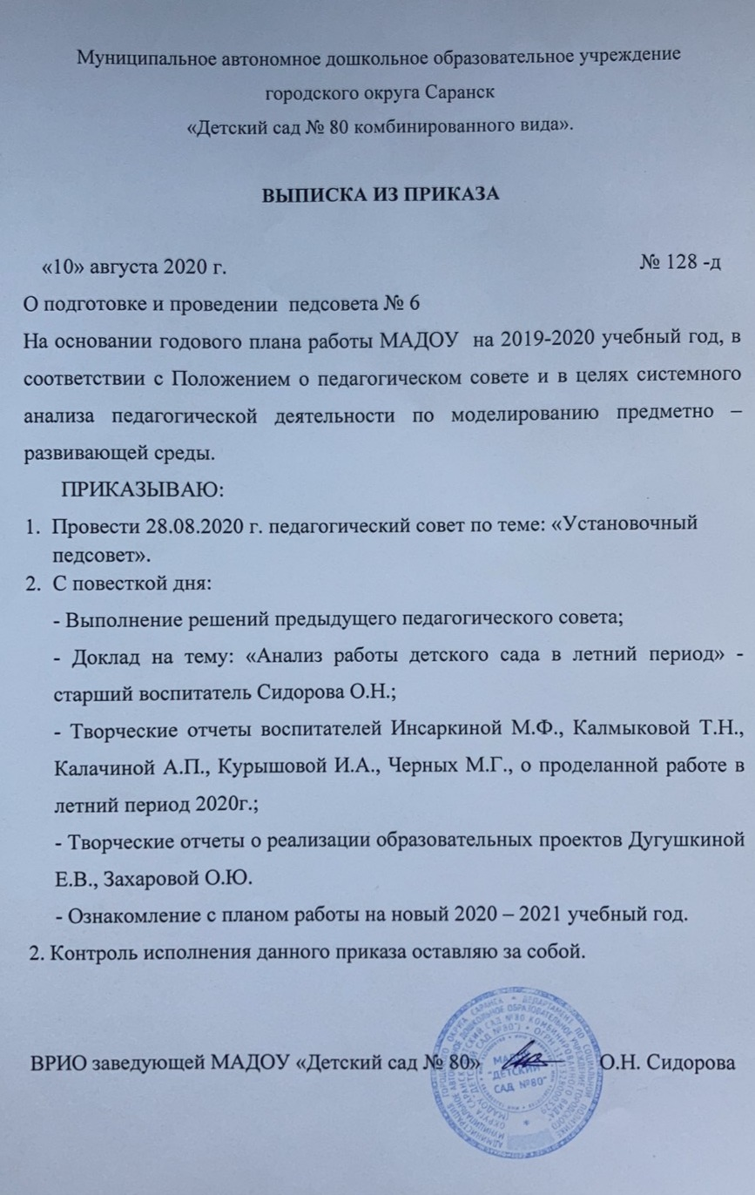
Уровень образовательной организации

Slide 19
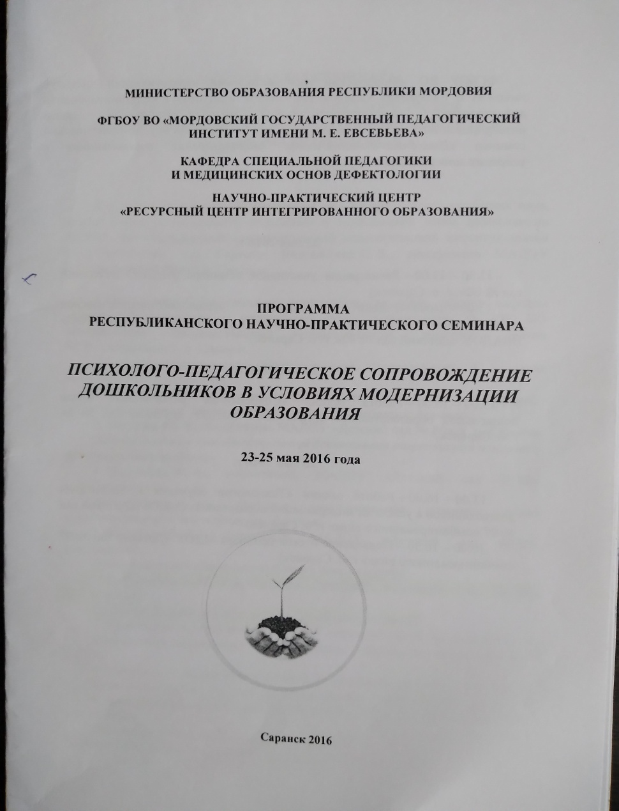
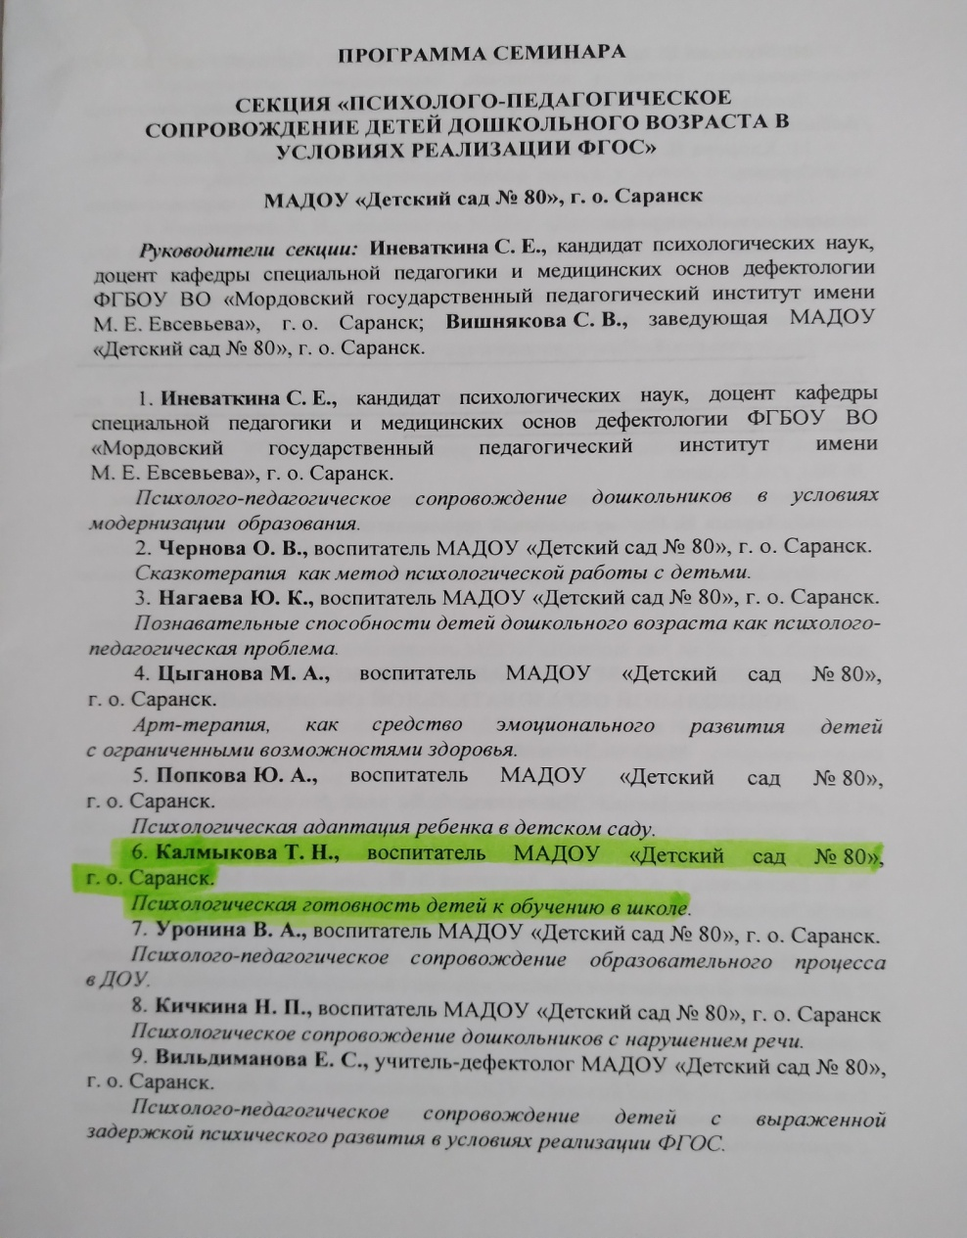
Российский уровень

Slide 20
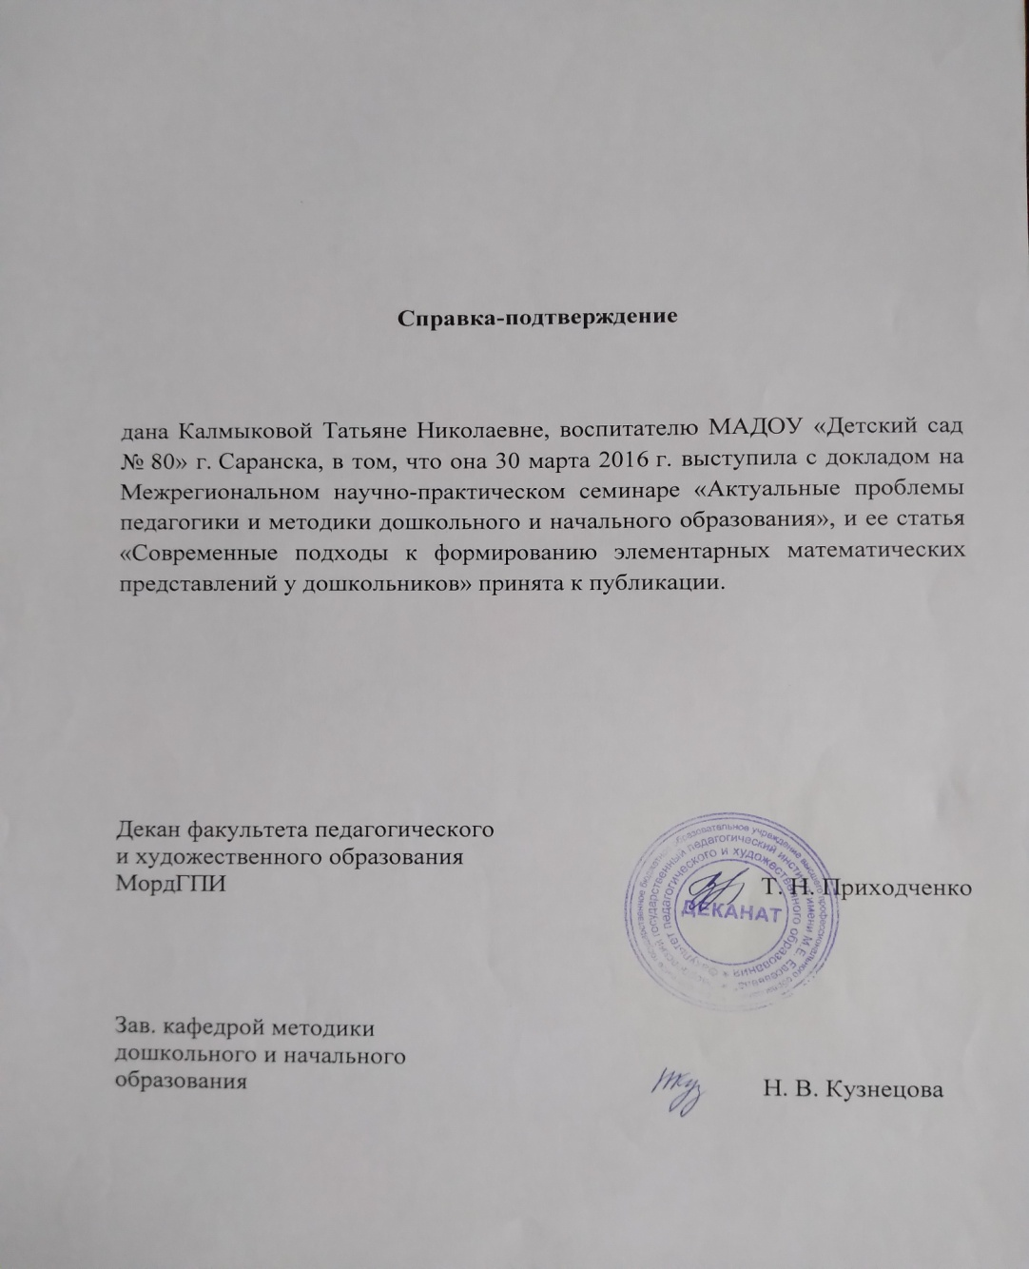

Slide 21
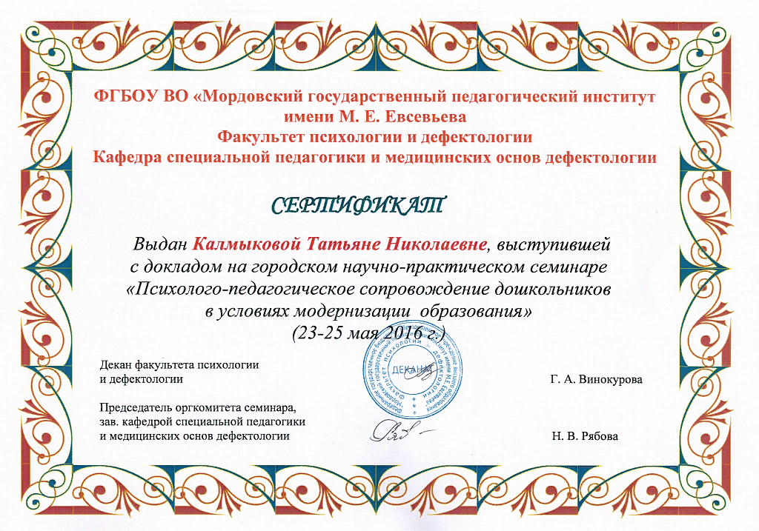
Республиканский уровень

Slide 22
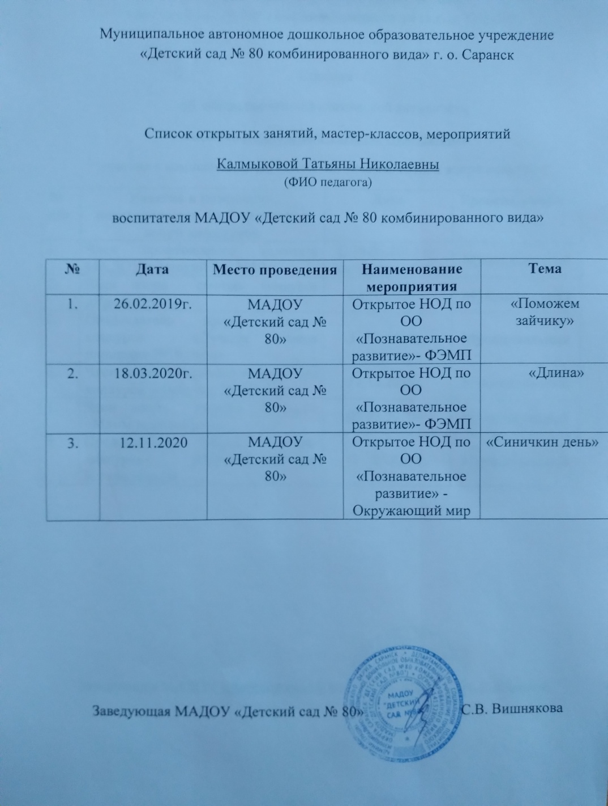
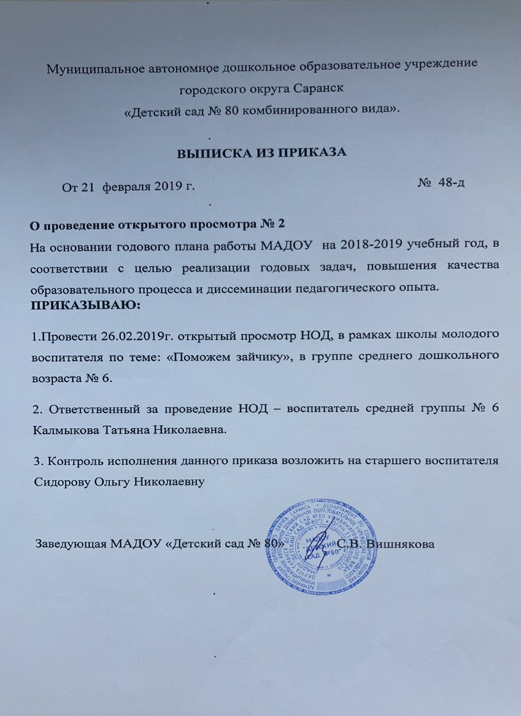
7. Проведении открытых занятий, мастер-классов, мероприятий

Slide 23
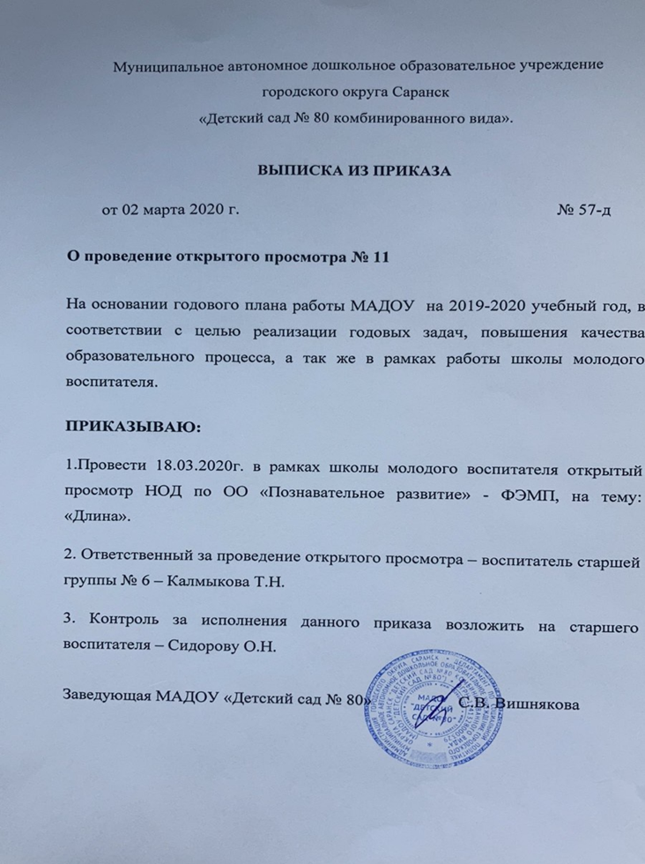
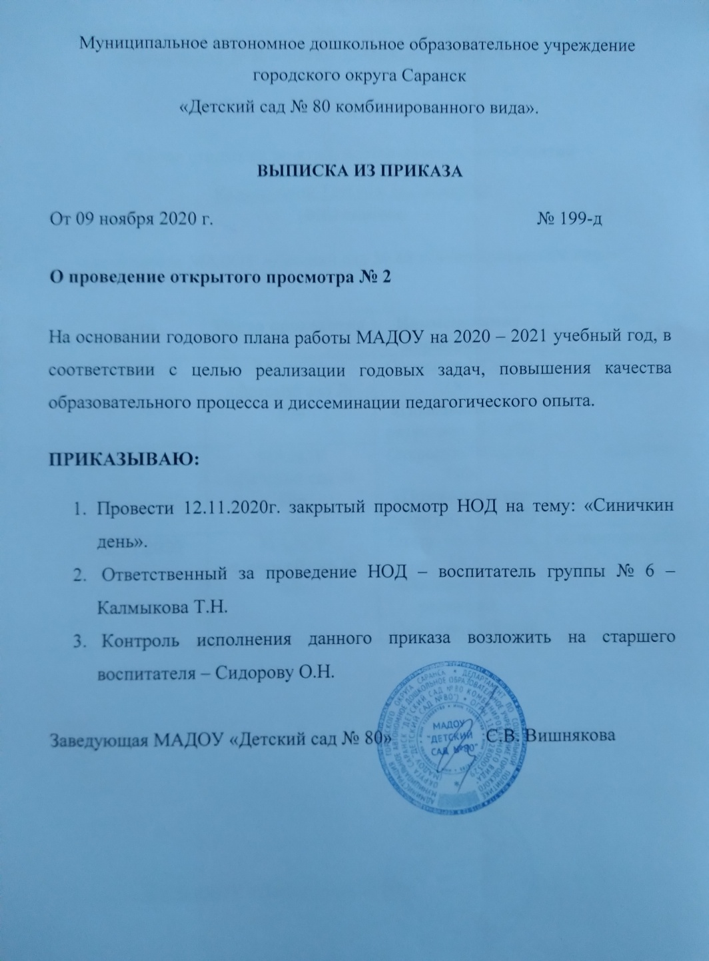

Slide 24
8. Экспертная деятельность

Slide 25
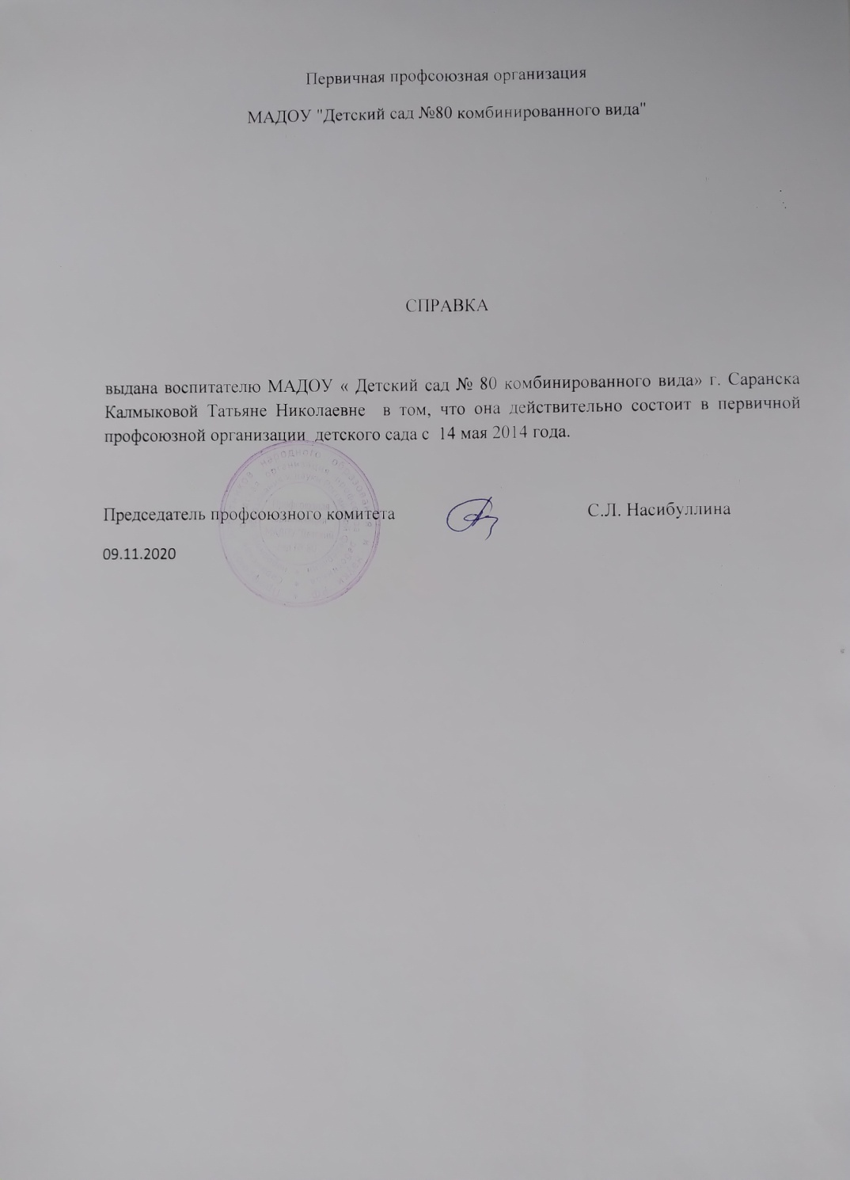
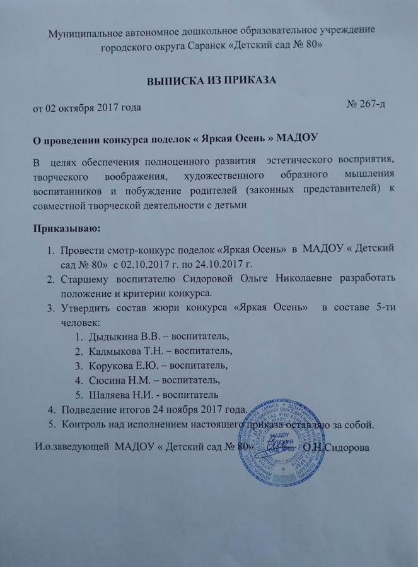
9. Общественно-педагогическая активность педагога: участие в комиссиях, педагогических сообществах, в жюри конкурсов

Slide 26
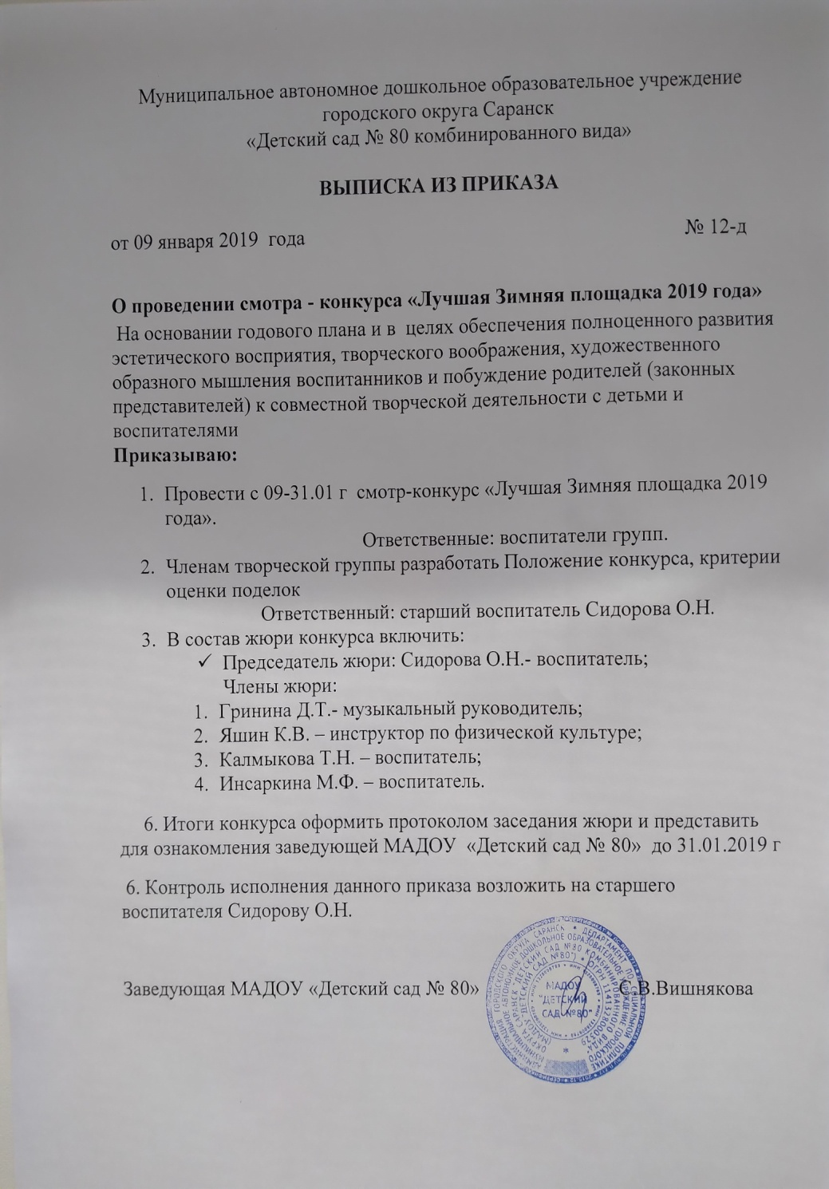
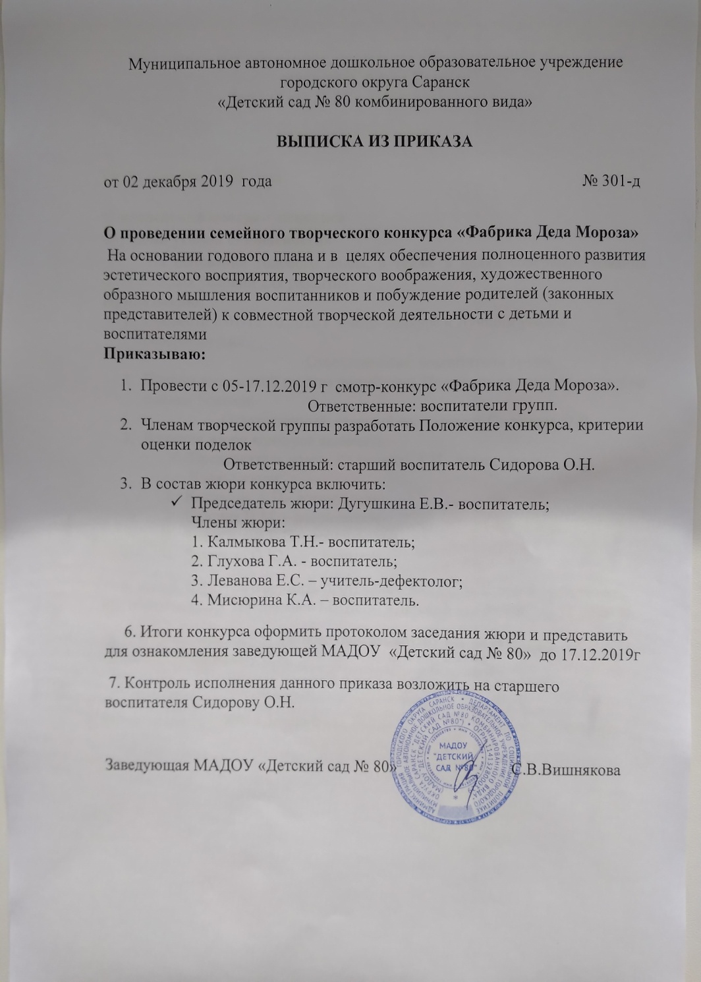

Slide 27
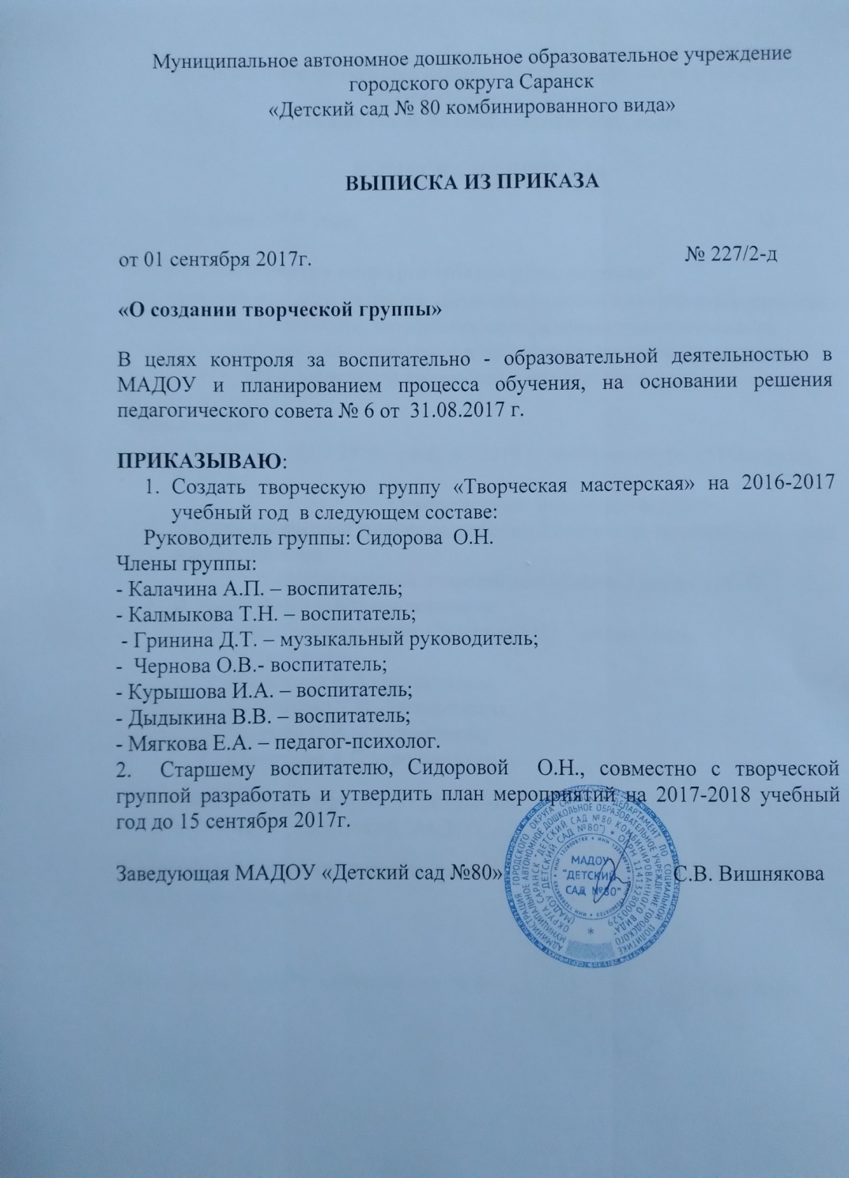

Slide 28
10. Позитивные результаты работы с воспитанниками: - наличие системы воспитательной работы; - наличие качественной, эстетически оформленной текущей документации; - организация индивидуального подхода; - снижение простудной заболеваемости воспитанников; - отлаженная система взаимодействия с родителями; - отсутствие жалоб и обращений родителей на неправомерные действия; - реализация здоровьесберегающих технологий в воспитательном процессе; - духовно-нравственное воспитание и народные традиции.

Slide 29
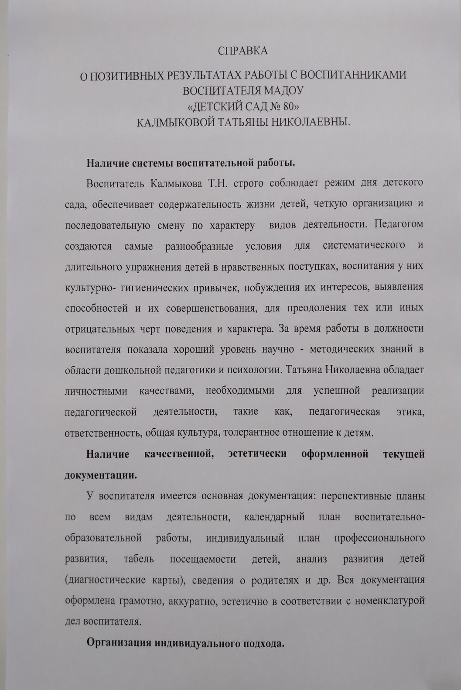
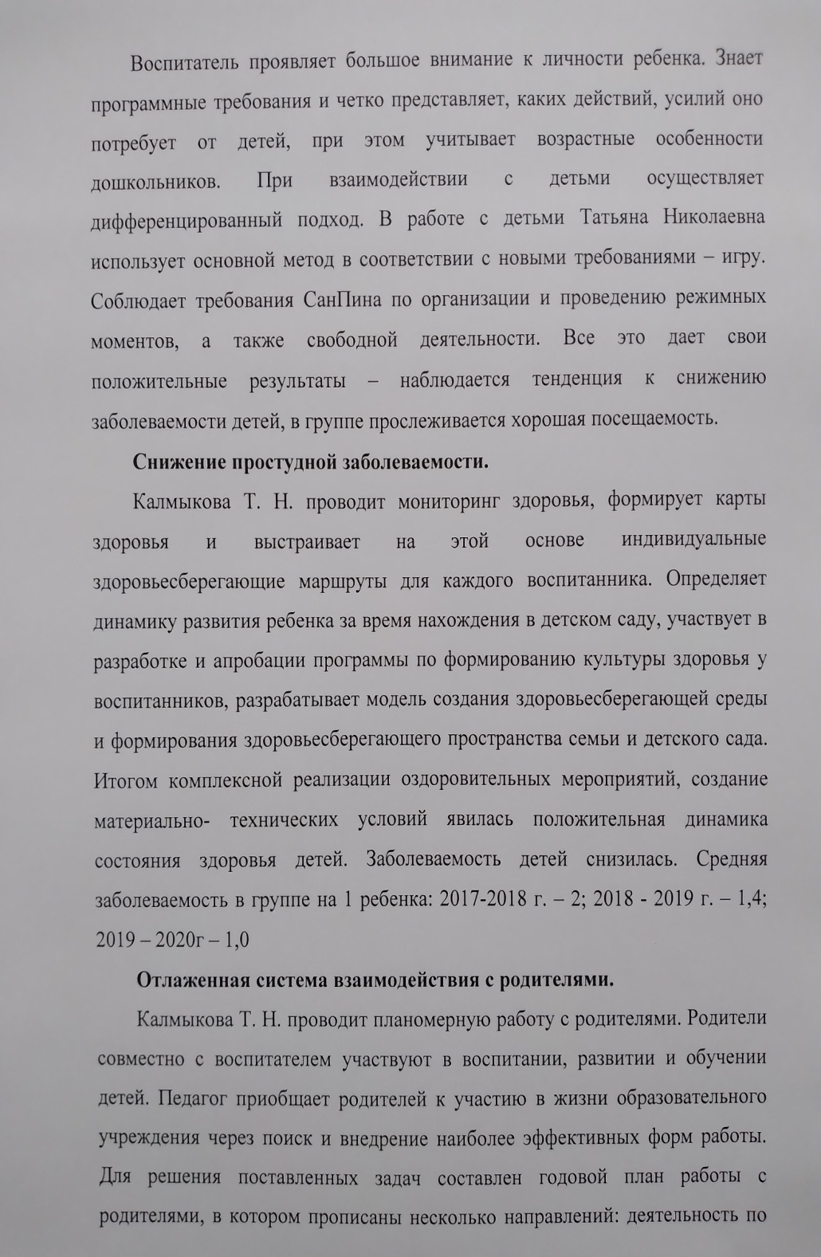

Slide 30
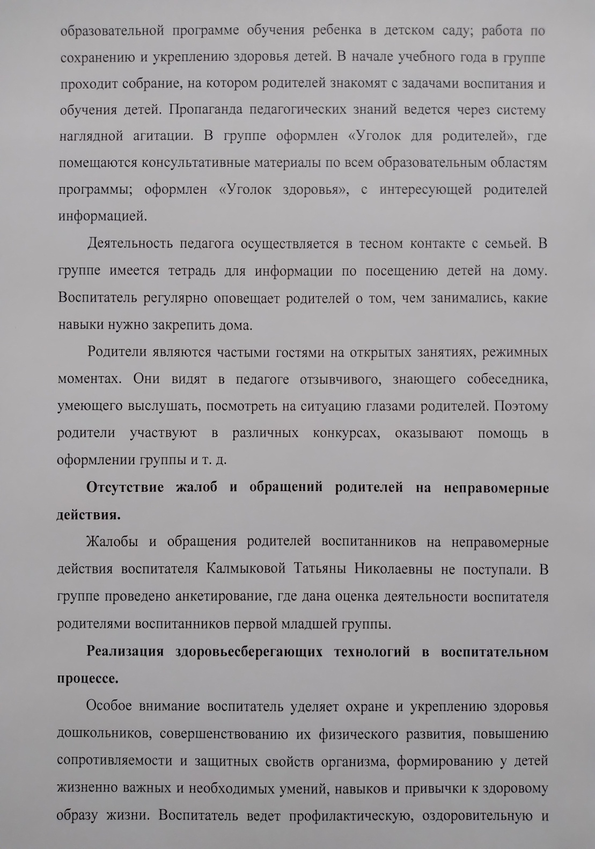
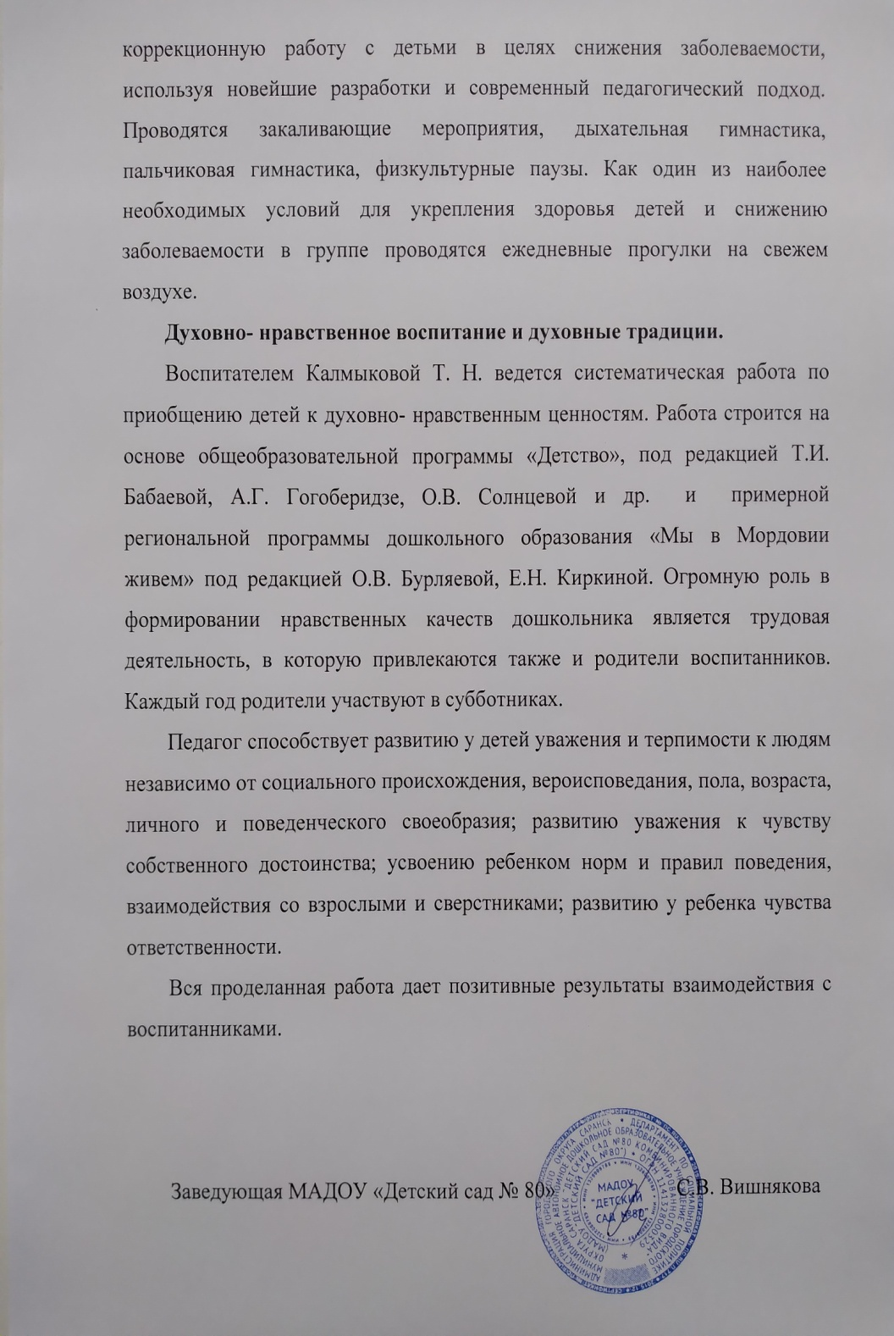

Slide 31
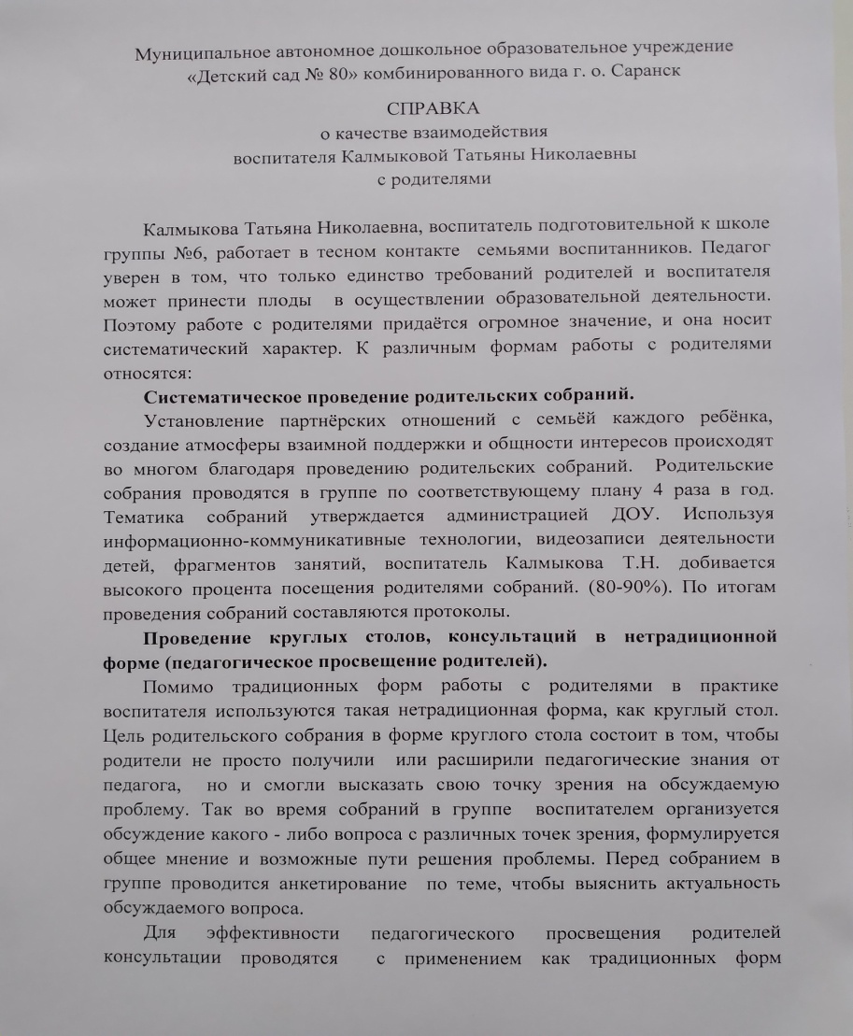
11. Качество взаимодействия с родителями: систематическое проведение родительских собраний; проведение круглых столов, консультаций в нетрадиционной форме (педагогическое просвещение родителей); проведение экскурсий, образовательных путешествий с детьми; проведение совместных конкурсов, выставок; организация родителей на субботниках, благоустройстве участков, создании развивающей среды группы

Slide 32
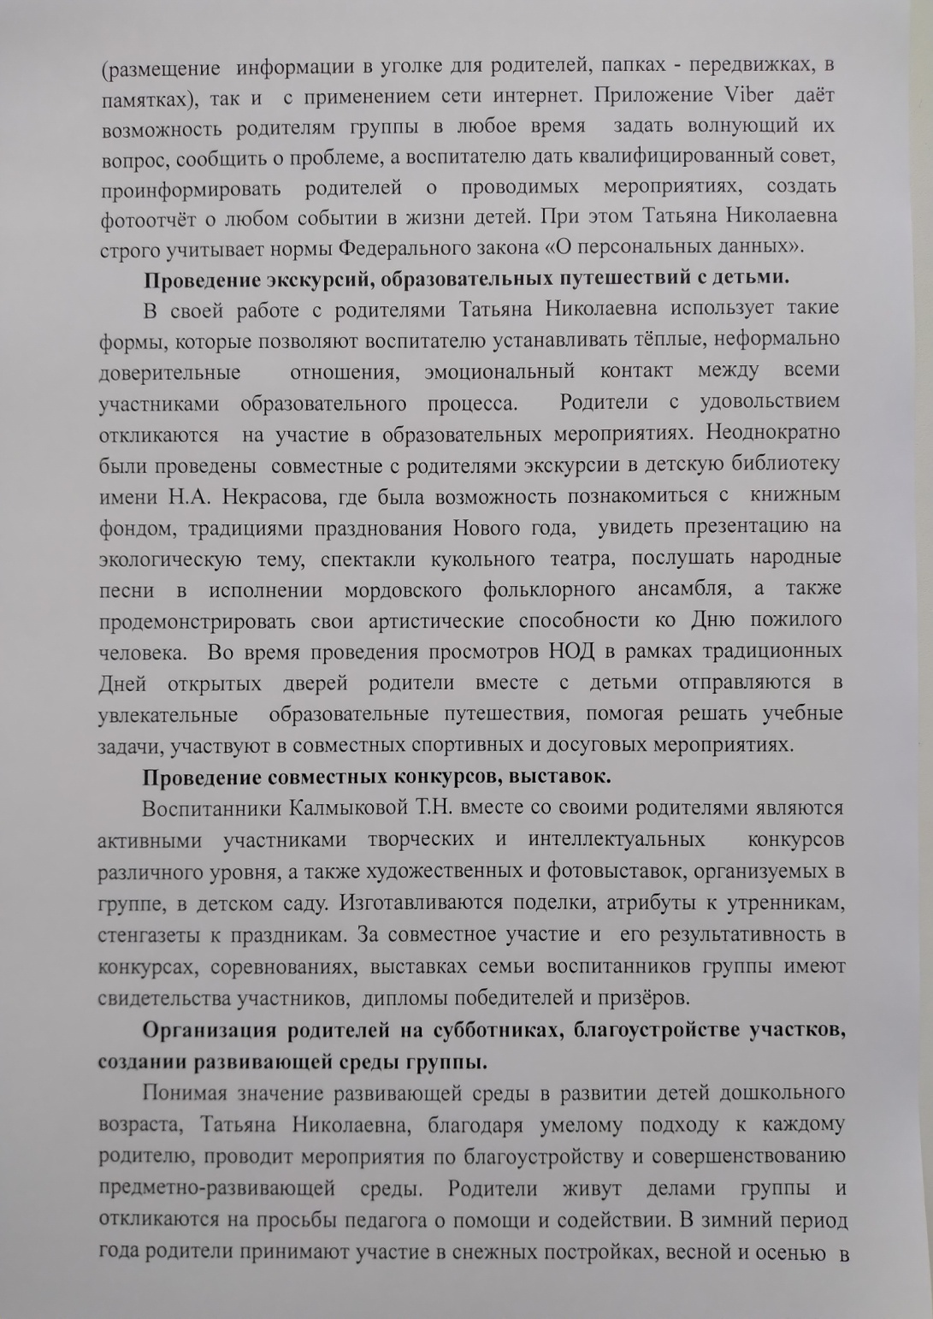
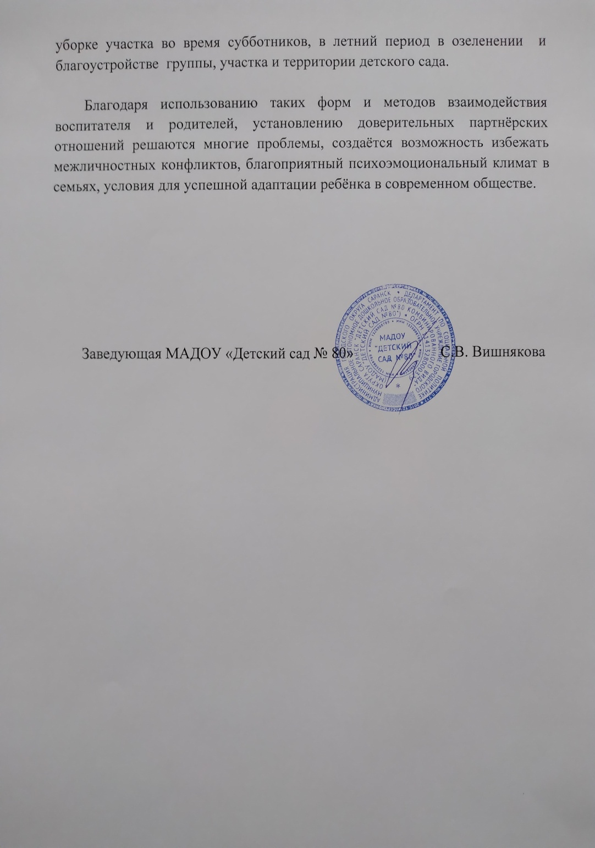

Slide 33
12. Работа с детьми из социально-неблагополучных семей

Slide 34
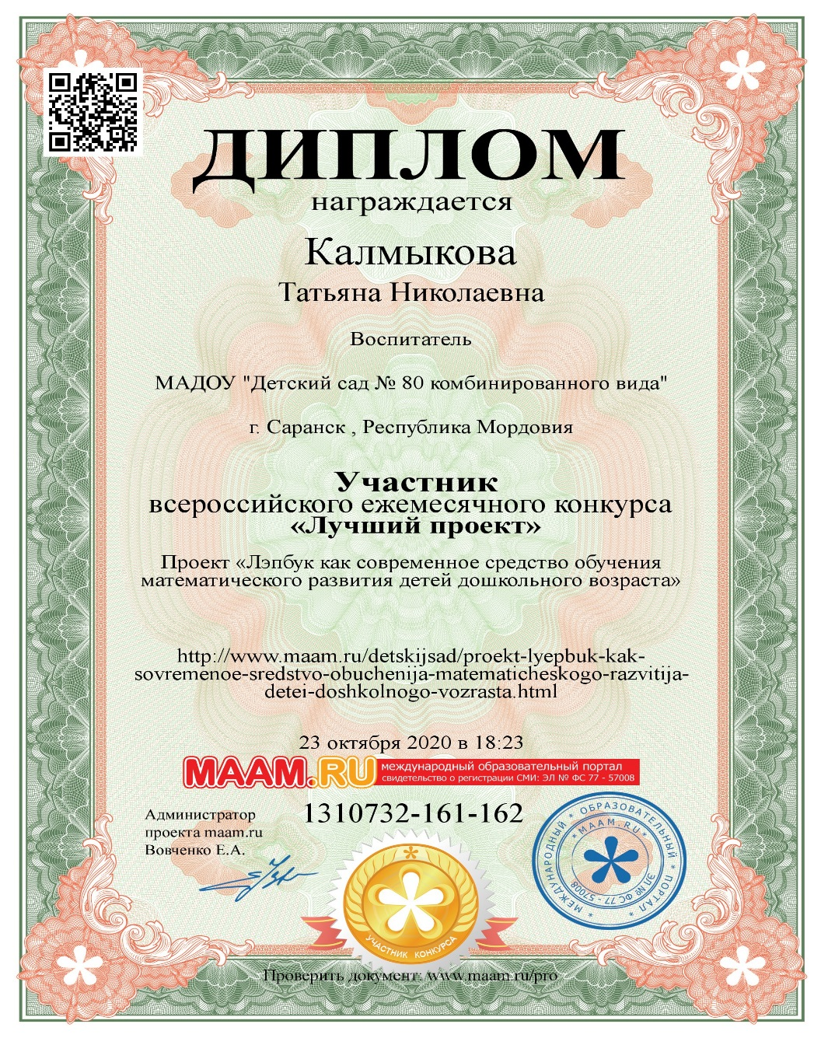
13. Участие педагога в профессиональных конкурсах на порталах сети интернет

Slide 35
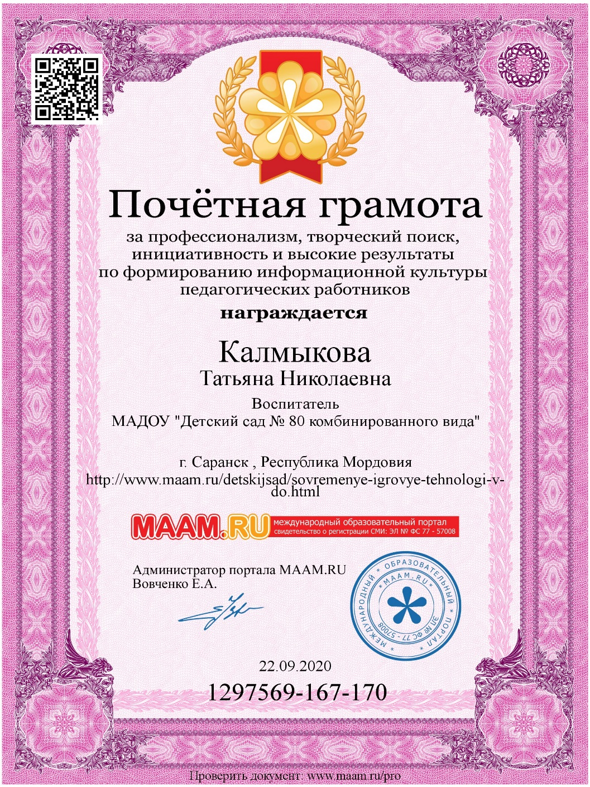

Slide 36
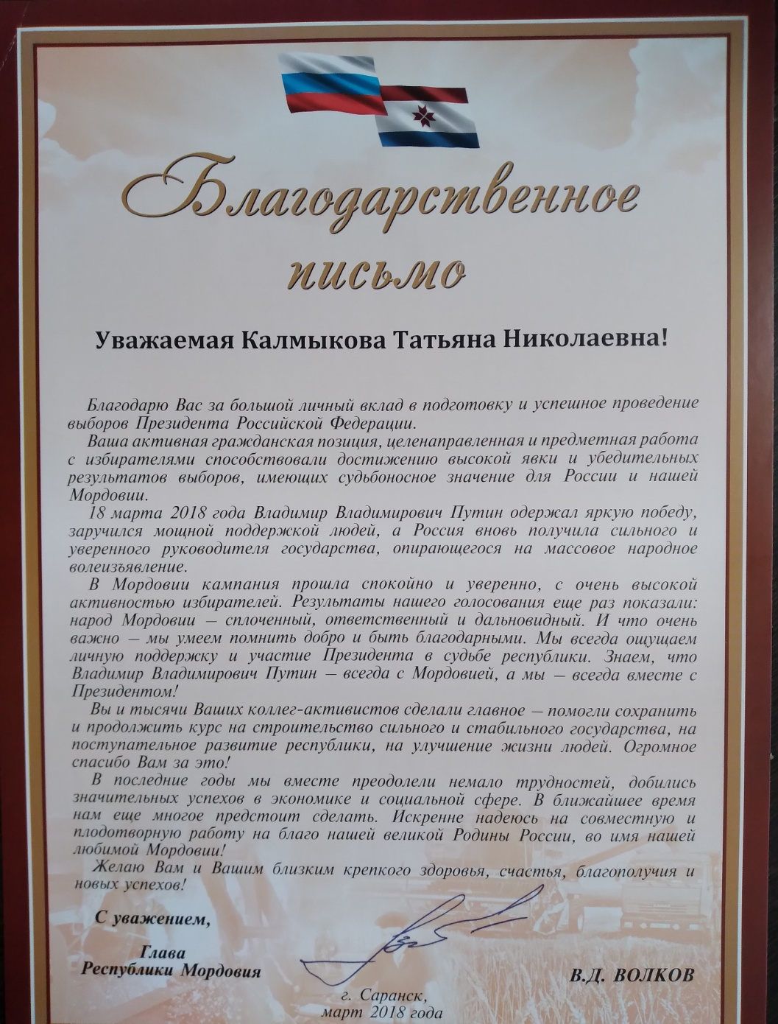
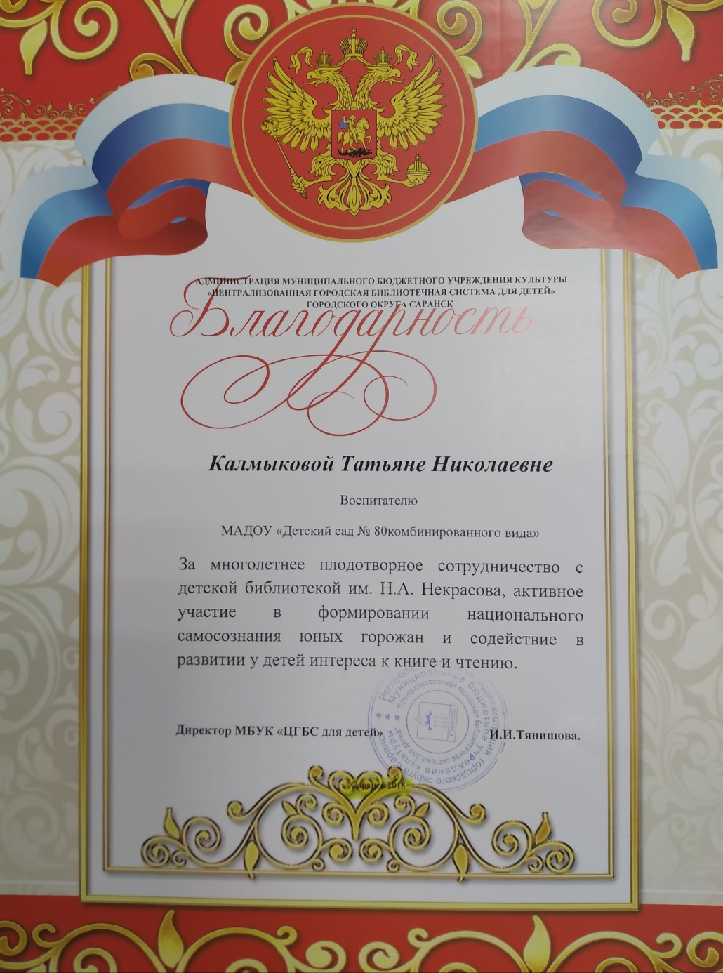
Награды поощрения республиканского уровня

